Slide 1
完美像素训练手册
大数据研究院 魏凯伟
2017年11月09日

Slide 2
目录页
一、对齐
二、排版
三、圆角
Contents Page

Slide 3
过渡页
一、示例文字
二、示例文字示例文字
三、示例文字示例文字示例
四、示例文字示例文字示例文字示例
Transition Page

Slide 4


一
方与圆

Slide 5
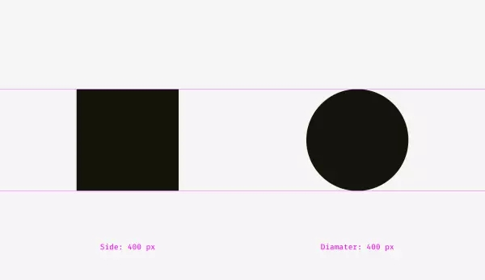
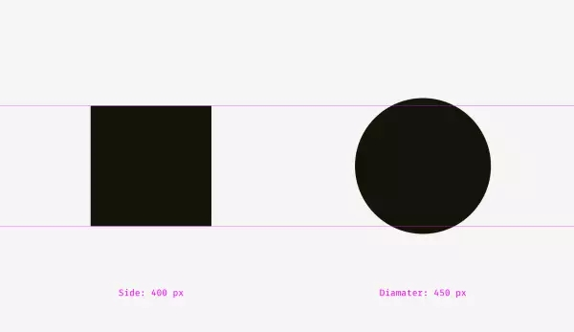
一
方与圆
边长：400px
直径：400px
边长：400px
直径：450px

Slide 6
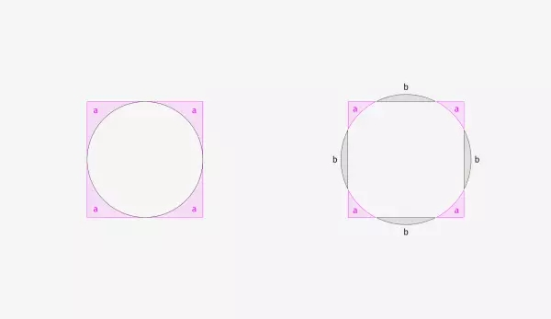
一
方与圆

Slide 7
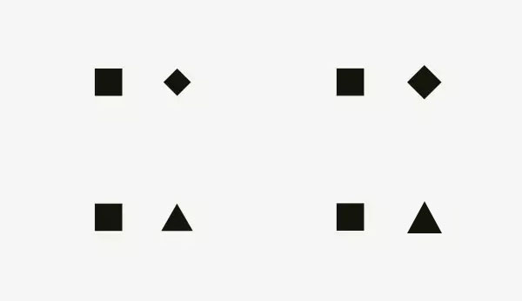
一
边与角与菱形

Slide 8
一
方与圆

Slide 9
一
示例文字示例文字示例文字示例文字
（一）、示例文字
比如，互联网这个关键词，我们还可以联想到internet、web、net等词汇

Slide 10
一
示例文字示例文字示例文字示例文字
（一）、示例文字
比如，互联网这个关键词，我们还可以联想到internet、web、net等词汇

Slide 11
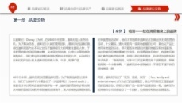
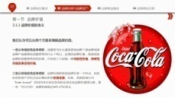
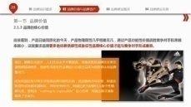
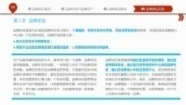
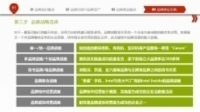
辅助颜色示例
R:29
G:45
B:70
R:206
G:32
B:7
R:255
G:148
B:34
R:7
G:176
B:235
#07b0eb
R:139
G:171
B:0
色块颜色填充方法：开始-形状填充-其他填充颜色-自定义-RGB填写色值即可。
字体颜色填充方法：开始-字体颜色-其他填充颜色-自定义-RGB填写色值即可。

Slide 12
辅助颜色示例
示例
示例
示例
89%
R:206
G:32
B:7
R:29
G:45
B:70
R:29
G:45
B:70
R:207
G:37
B:59
TIPE SOMETHING HERE
34%
HEADLINE
TIPE SOMETHING HERE
R:207
G:37
B:59
R:89
G:89
B:89
R:207
G:37
B:59
R:166
G:166
B:166
R:72
G:59
B:65
R:29
G:45
B:70
R:207
G:37
B:59
R:127
G:127
B:127

Slide 13
谢谢
THANKS
公司、个人信息等
例公司微信：123456789

